Slide 1



Software engineering project
GRUPPO 17:
Consalvo Daniele;
Cretella Alessio;
D’Andrea Rossella;
De Vivo Aniello.
PROFESSIONAL MAINTENANCE APPLICATION
Notes:
Buongiorno a tutti, siamo il gruppo 17 e questa è la presentazione del progetto di software engineering

Slide 2


DESCRIZIONE DEL PROBLEMA AFFRONTATO
La manutenzione è un’attività molto importante e vitale da svolgere all’interno di un’industria di produzione;
Questa consiste nel svolgere una determinata attività per garantire il corretto funzionamento di un qualsiasi macchinario;
Una manutenzione mal fatta o mal gestita può portare a danni irreparabili e soprattutto costosi;
C’è bisogno di garantire una corretta gestione delle attività di manutenzione.
Notes:
Il problema che è stato affrontato riguarda la gestione delle attività di manutenzione.
Una manutenzione è un’attività molto importante e vitale da svolgere al’interno di un’industria di produzione
Questa consiste nel svolgere una determinata attività per garantire il corretto funzionamento di un qualsiasi macchinario
Una manutenzione mal fatta o mal gestita può portare a danni irreparabili e soprattutto costosi
Per questo c’è bisogno di garantire una corretta gestione delle attività di manutenzione

Slide 3
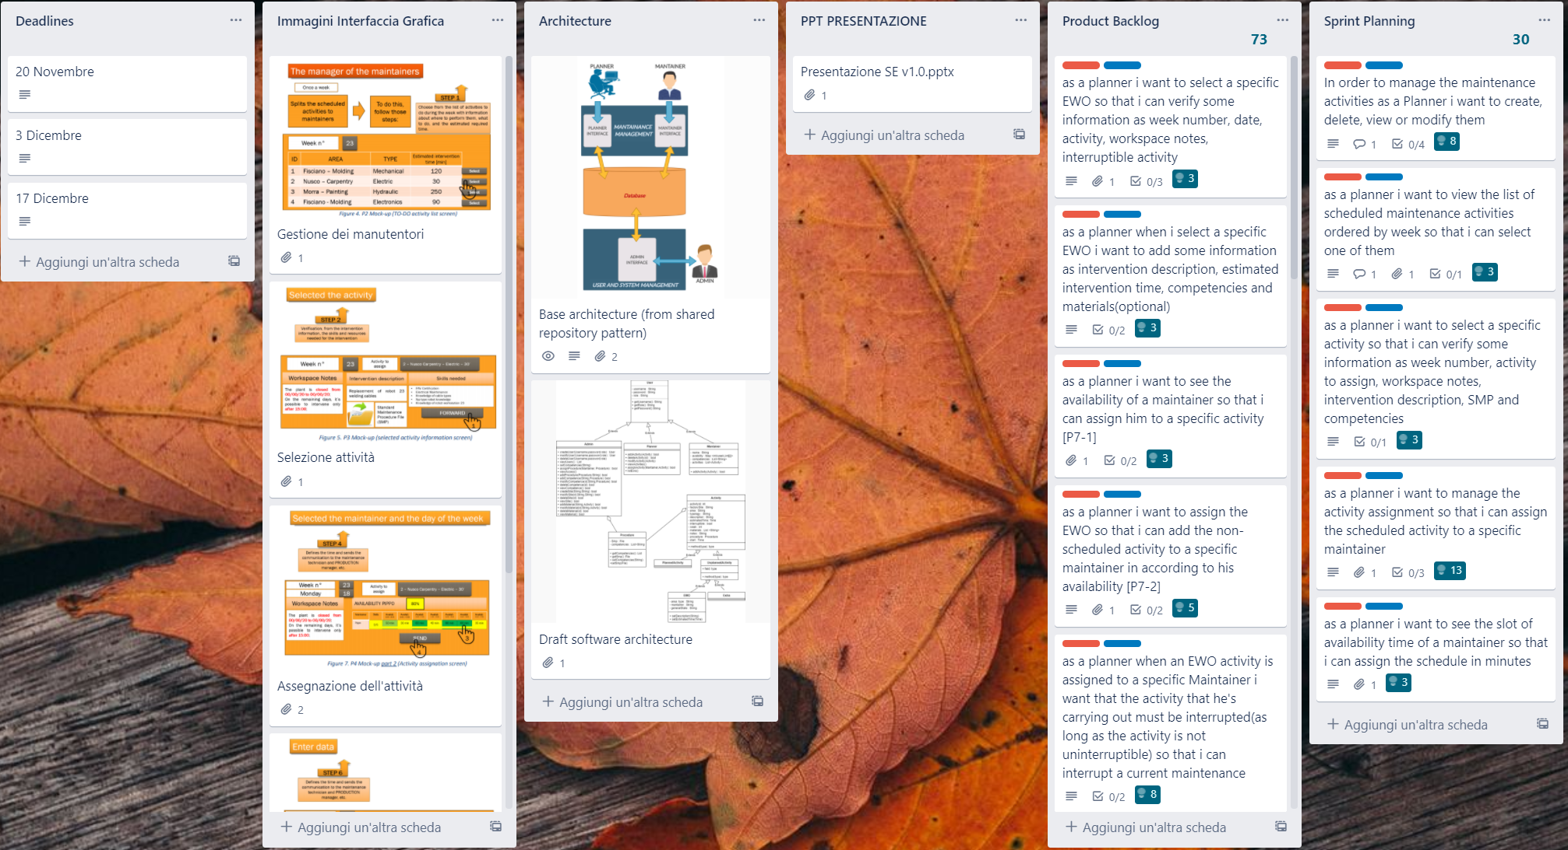
Strumento di supporto: trello
User stories;
Product backlog;
Sprint Planning;
Sprint Backlog;
Archittettura;
….
Notes:
Per la realizzazione del progetto è stata utilizzata la metodologia agile SCRUM utilizzando l’app di TRELLO come strumento di supporto
La quale ci ha permesso di organizzare le user stories, il product backlog, lo sprint planning, lo sprint blacklog e altri artefatti utili al conseguimento dell’obiettivo

Slide 4
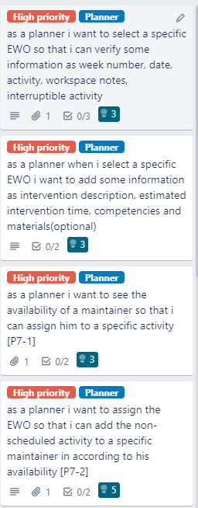
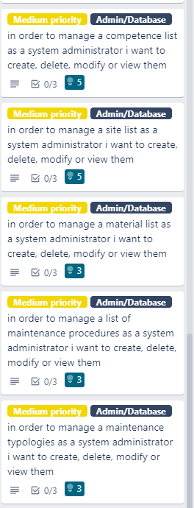
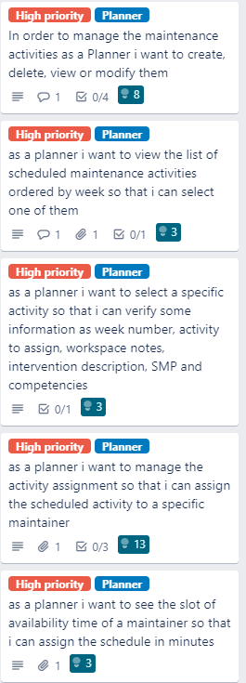
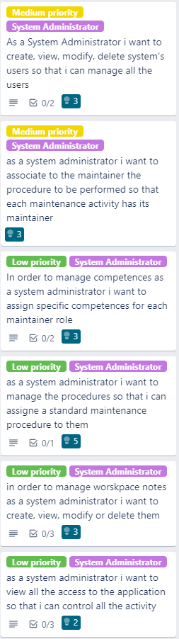
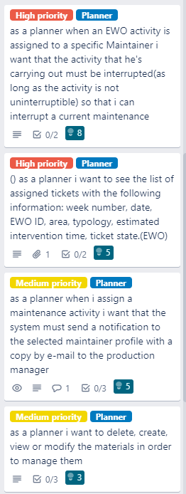
USER STORIES: planner
USER STORIES: admin
Notes:
Dal documento dei requisiti che ci è stato fornito sono state estrapolate le seguenti user stories che, in base alle etichette, sono state divise in quelle
che riguardano il planner, ovvero colui che gestisce La pianificazione delle attività di manutenzione,e quelle che riguardano l’Admin.
Quest’ultimo, avendo la possibilità di gestire sia il sistema e gli utenti appartenenti ad esse, sia il database, è stato diviso in System Administrator e Admin/database.

Slide 5
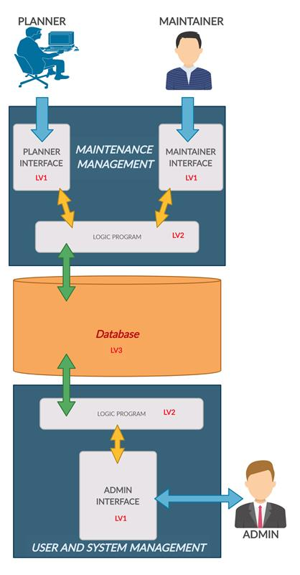
ARCHITETTURA DI MASSIMA
Nella nostra architettura di massima abbiamo individuato 2 macro blocchi:
Maintenance management, blocco che si occupa della gestione delle manutenzioni al quale hanno accesso il Planner e il Maintainer;
User and system management, blocco che si occupa della gestione degli utenti e del sistema(DB) al quale ha accesso l’amministratore di sistema.
Il Planner, il Maintainer e l’admin accedono rispettivamente alle loro interfacce grafiche(Planner interface, Maintainer interface e Admin interface).
Queste ultime fanno uso del componente che rappresenta la logica del programma per poter accedere al database.
Notes:
Per quanto riguarda l’architettura di massima, essa consta di due macro-blocchi principali: Maintenance Management e User and System Management.
Il primo si occupa della gestione delle manutenzioni al quale hanno accesso il Planner e il Maintainer.
Il secondo si occupa della gestione degli utenti e del database al quale ha accesso l’amministratore di sistema.
Gli attori principali (Planner e Maintainer) accedono rispettivamente alle loro interfacce grafiche (rappresentate dai componenti Planner Interface e Mainteiner Interface).
Questi due componenti comunicano con un altro a livello sottostante che va a rappresentare la logica del programma. Quest’ultimo ha il compito di comunicare con il database.
La stessa cosa accade per l’attore Admin. Esso accede alla sua interfaccia che, sfruttando i servizi del componente sottosante gli consente di accedere al database.
La nostra architettura segue quindi il pattern di un’architettura a livelli

Slide 6
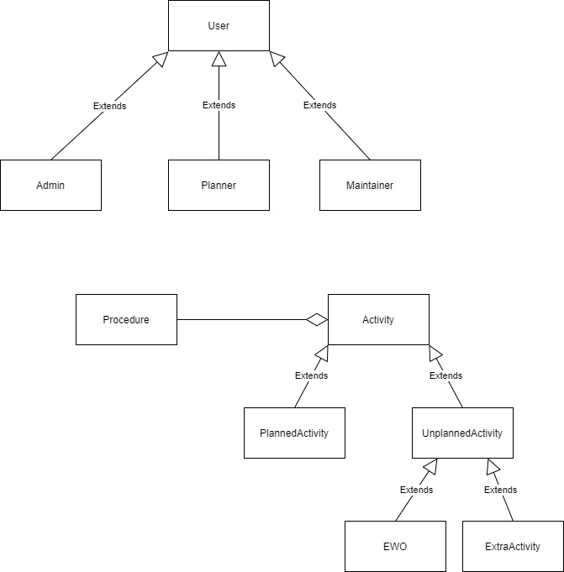
BOZZA DIAGRAMMA DELLE CLASSI
Notes:
Abbiamo anche realizzato un prima bozza del diagramma UML, il quale descrive la logica del programma e va ad unire la comunicazione fra le interfacce grafiche (quindi gli attori) e il database.
Abbiamo quindi individuato 3 classi principali (Admin,Planner e Mainteiner) e la classe Activity estesa da PlannedActivity e UnplannedActivity.

Slide 7
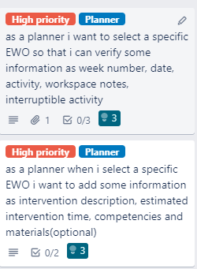
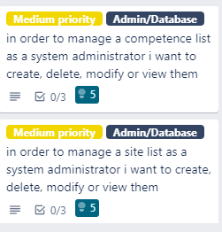
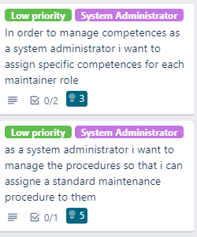
PRODUCT BACKLOG
Il product backlog è stato costruito dalle user
stories. Ad ognuna di essa abbiamo dato un
grado di priorità e un certo numero di story points
Abbiamo assegnato ai requisiti del Planner la più
alta priorità poiché riteniamo che esso svolga le funzionalità principali dell’applicazione
Notes:
Il product backlog è stato costruito grazie alle user stories. Qui di fianco ne abbiamo messe solamente alcune e ad ognuna di esse è stata assegnata una priorità come è visibile dall’etichetta.
Esse sono distinte tra high priority, medium priority e low priority in base alla importanza delle funzionalità che offrono al sistema.
Infine è stata fatta un’analisi dell’effort per ognuna di esse, attribuendo un certo numero di story points.
I requisiti del planner sono quelli con priorità più alta perché riteniamo che svolga le principali funzionalità dell’applicazione.

Slide 8
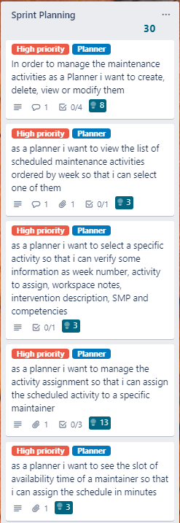
1° SPRINT BACKLOG
Tra i vari item del product backlog abbiamo scelto
quelli a priorità maggiore che ci permettono di
rilasciare una prima release di valore dove il planner potrà
gestire le attività di manutenzione e assegnarle ad un
manutentore;
Ci siamo prefissati un numero di 30 story points da
consumare per la prima sprint;
Per ogni user story è stata fatta una pianificazione su ciò che
deve essere eseguito per realizzarla. Questo è stato fatto
aggiungendo una checklist per ogni item;
Una user story si ritiene conclusa (done) quando risponde
correttamente a tutti i test effettuati su di essa, garantendo
un corretto funzionamento del sistema.
Notes:
Per il primo sprint backlog, tra i vari item abbiamo scelto quelli a priorità maggiore, i quali ci permettono di rilasciare una prima release di valore grazie alla quale il planner potrà gestire le attività di manutenzione e assegnarle ad un manutentore.
Per la prima sprint ci siamo prefissati un numero di 30 story points da consumare in base agli item scelti.
Per ogni user story è stata fatta una pianificazione su ciò che deve essere eseguito per realizzarla. Questo è stato fatto aggiungendo una checklist per ogni item.
Abbiamo dato una definizione di done per una user story ovvero quando risponde correttamente a tutti i test effettuati su di essa, garantendo un corretto funzionamento del sistema.

